Slide 1



Xin chào các em!

Slide 2
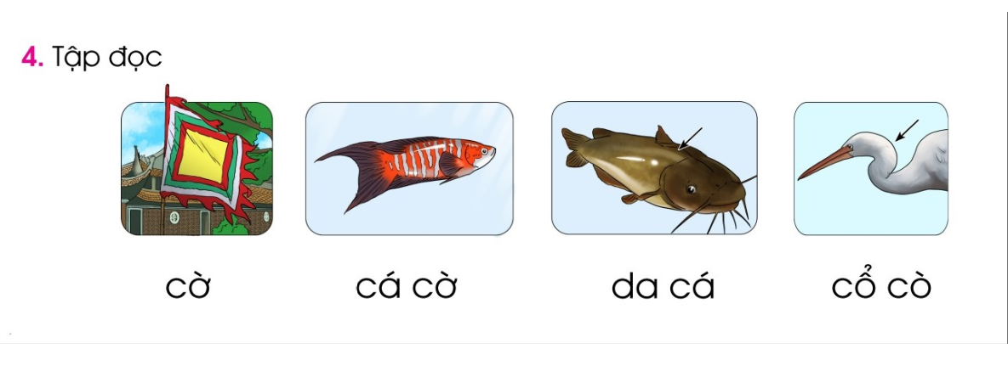
KiÓm tra bµi cò

Slide 3
Thứ ngày tháng năm 2020
Tiếng Việt
Bài 7: ® – e
e
®
§
E

Slide 4
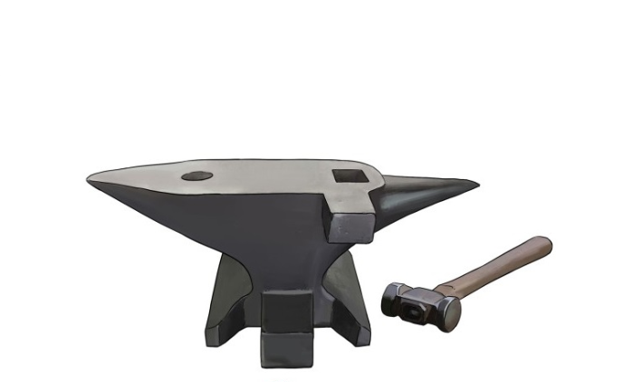
1. Lµm quen
®e
®e
®
e

Slide 5
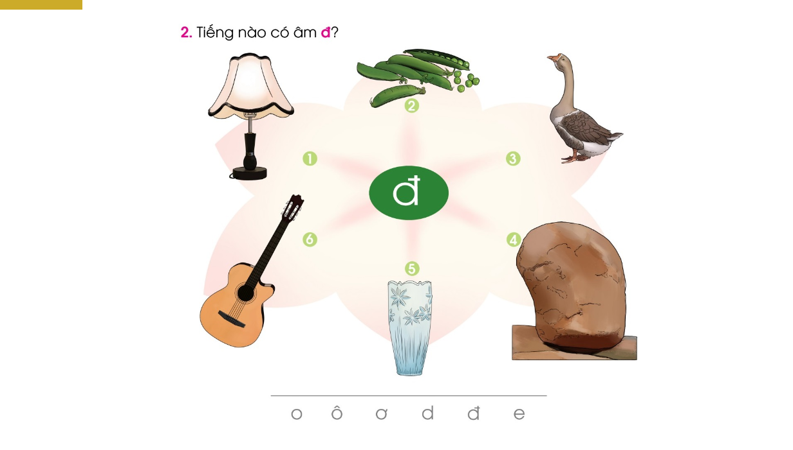

Slide 6
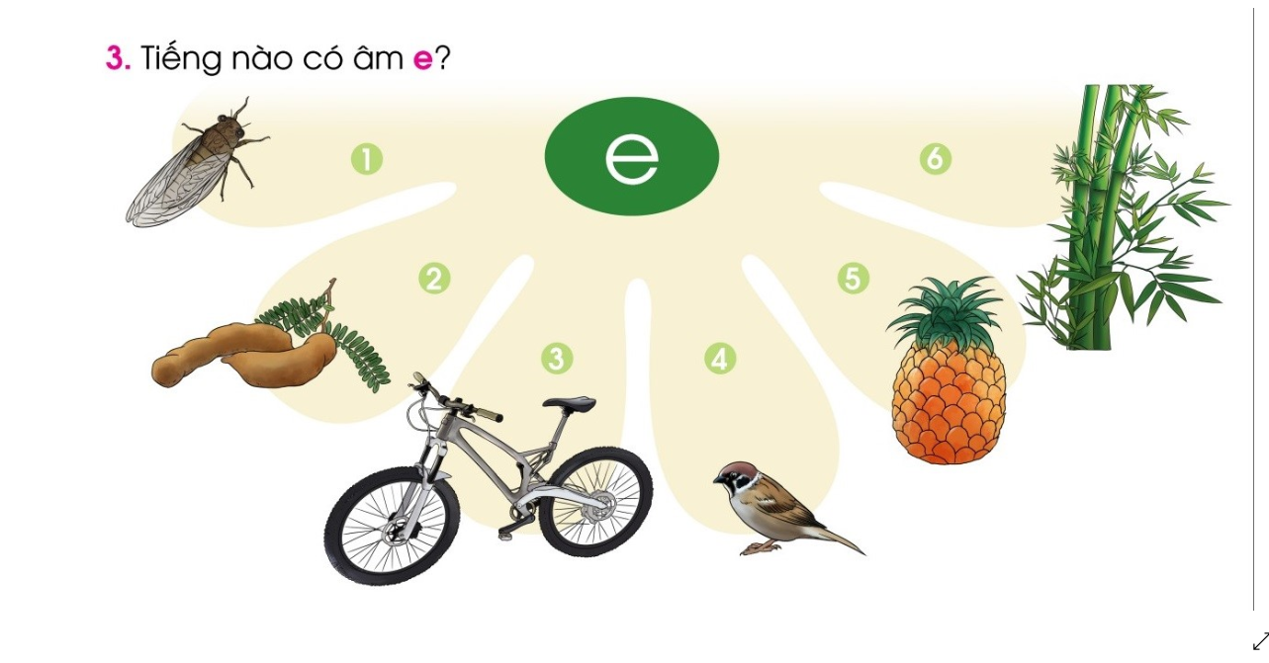

Slide 7


Slide 8
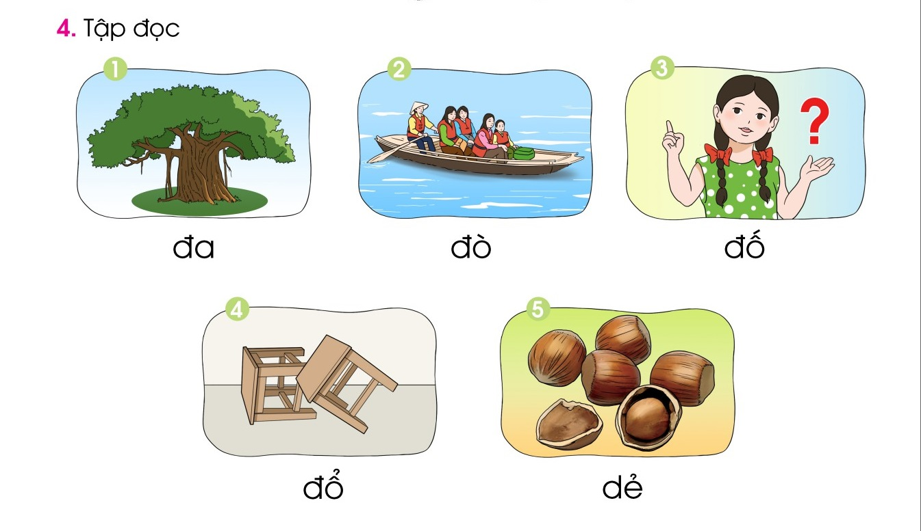

Slide 9
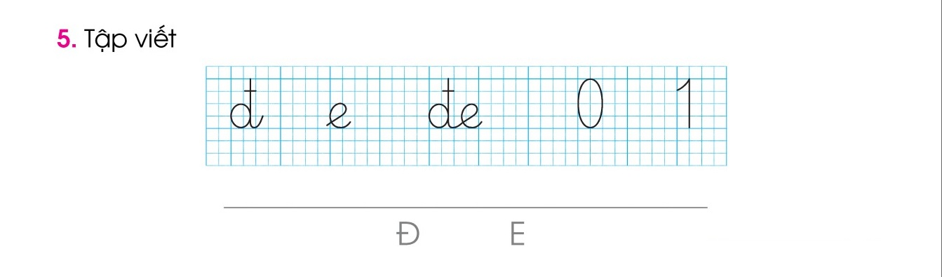
5. TËp viÕt (b¶ng con)

Slide 11

Củng cố

Slide 12

Dặn dò

Slide 13





Tạm biệt và
hẹn gặp lại!

